Slide 1
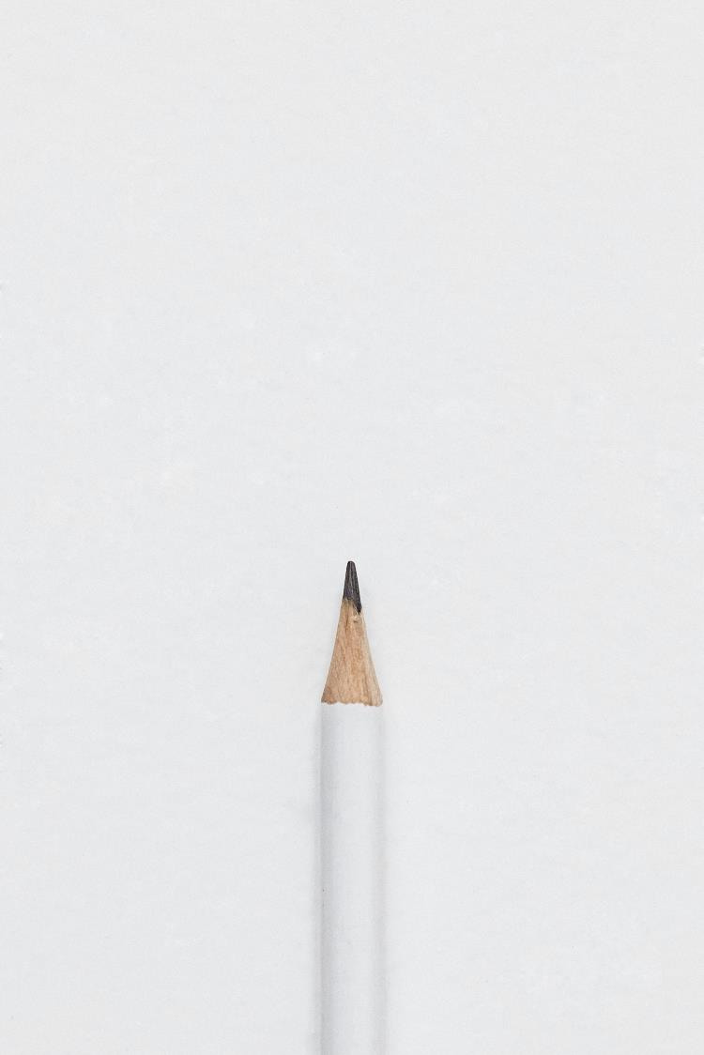
원샷
컴퓨터공학 종합설계2 진행사항
유영현(2016112181)
조성운(2018113338)

Slide 2
Part 1
목차
1
실험 진행 사항
2
Dataset
3
추후 계획

Slide 3
Part 1
실험 진행 사항
C3D
UCF-101 + Selfharm/normal
R2PlusD
UCF-101 + Selfharm/normal
ST-GCN
Kinetics-400 + Selfharm/normal
X3D
Kinetics-400 + Selfharm/normal
HMDB-51
사전 학습 진행 중

Slide 4
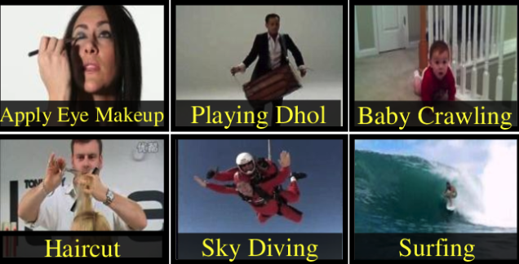
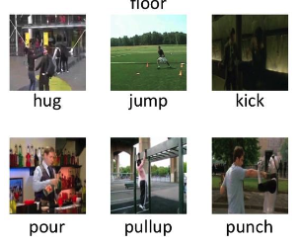
Part 2
Dataset
UCF-101
101 클래스의 사람 행동 영상
ApplyEyeMakeup
ApplyLibstck
…
HMDB-51
51 클래스의 사람 행동 영상
run
jump
…

Slide 5
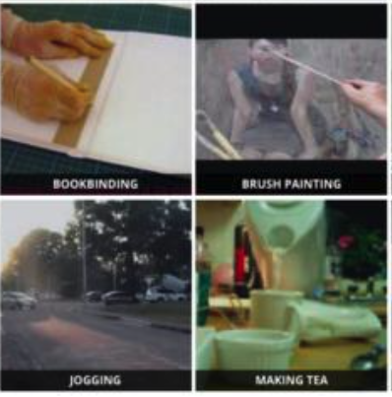
Part 2
Dataset
Kinetics-400
400 클래스의 사람 행동 영상
Jogging
MakingTea
…

Slide 6
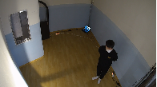
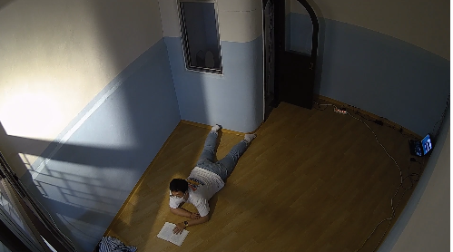
Part 2
Dataset
Selfharm/Normal
2 클래스의 사람 행동 영상
사전 학습한 Dataset과
형식이 다름
Notes:
UCF-101, HMDB51,Kitentics 모두 Selfharm/Normal 과 데이터 양상이 다르다.
유치장 형태 내부/각도/사람의 행동
AI hub에서도 비슷한 데이터가 존재하지 않는다.

Slide 7
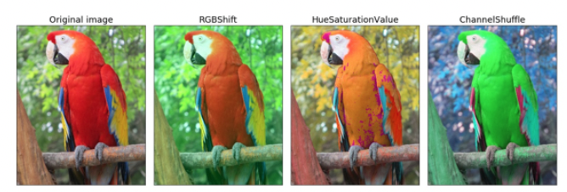
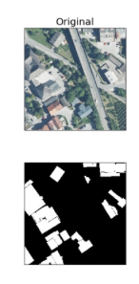
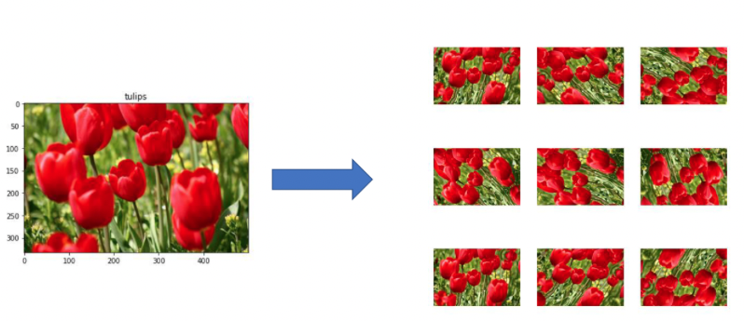
Part 2
Augmentation Methods
Flipping
Random Cropping
Rotating
Color Shifting
Spatial-Level Transformation
Color Shifting
Spatial-level Transform
Rotating, Cropping

Slide 8
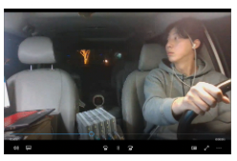
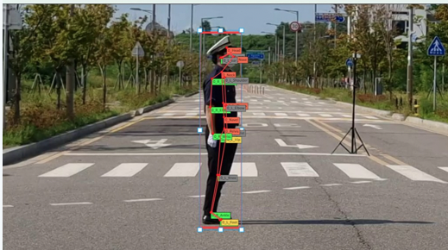
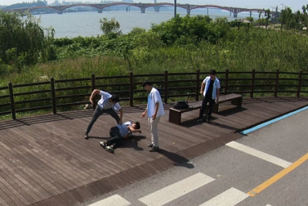
Part 2
AI hub Dataset
운전자 이상행동 모니터링
교통 수신호 패턴 영상
CCTV 이상행동 영상
Notes:
1 : 얼굴 표정 상태
3~4 : 사람행동/스켈레톤
C3D X3D R2PlusD 추가 진행
ST-GCN은 “CCTV 이상행동”

Slide 9
Part 3
추후 계획
Video Augmentation
AI Hub Dataset 사용
Pre-Training
Fine-Tuning
Notes:
Augmentation
10개 이미 -> 30개
10개 -> 10개
동영상 입력

